Slide 1
סנכרון אירועים
מאת Arvind and Sanjay Seshan

Slide 2
מטרות השיעור
להבין מהי "בעיית הסנכרון" כשמשתמשים באירועים
ללמוד טכניקות כדי לוודא ששני אירועים נגמרים לפני שעוברים לבלוק הבא בקוד (משתנים ובלוק המתנה)

Slide 3
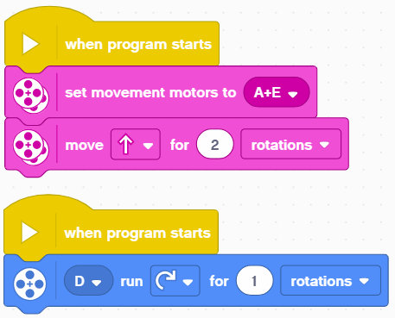
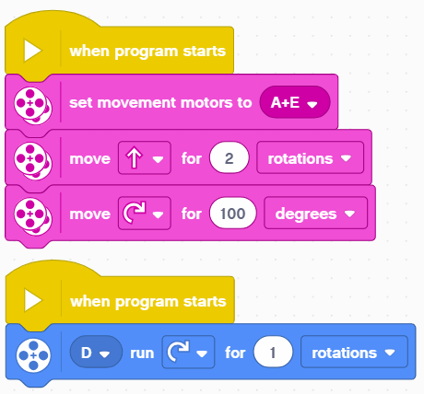
שימוש באירועים בתוך תוכנות
אירועים הם דרך נהדרת לעשות שני דברים במקביל
בדרך כלל תרצו לעשות משהו אחרי שנגמר האירוע
קשה לדעת איזה אירוע הסתיים ראשון (נקרא "בעיית הסנכרון")
צריך לסנכרן את האירועים כדי לוודא שבלוקים רצים בסדר המצופה
בתמונה למטה, הסיבוב 100 מעלות יתחיל אחרי או לפני שמנוע D סיים?
תשובה: אי אפשר לדעת
לזוז שני סיבובים
להסתובב 100 מעלות
לסובב את מנוע D סיבוב אחד

Slide 4

ווידוא ששני הקטעים סיימו
בדוגמה הזו אחנו רוצים שהתזוזה של שני הסיבובים והסיבוב של מנוע D יקרו לפני הפנייה של 100 מעלות
אפשר להשתמש במשתנים כדי לפתור את בעיית הסנכרון הזו.

Slide 5
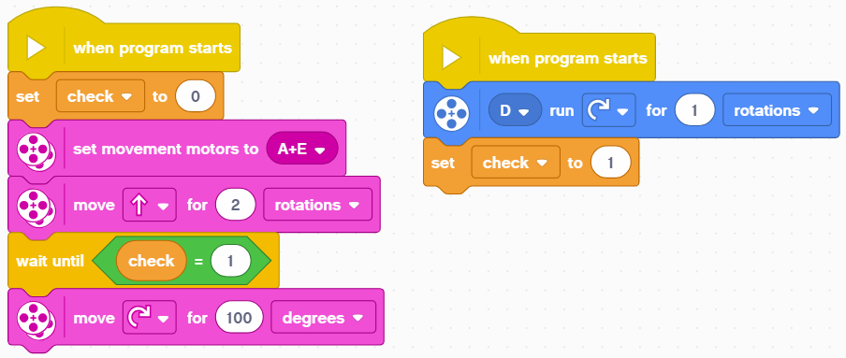
שימוש במשתנים בשביל סנכרון
לשים במשתנה "check" ערך שהוא לא 1
לקבוע את מנועי התנועה
לזוז ישר לשני סיבובים
לחכות שהאירוע השני יסיים בכך שמחכים ש"check" שווה ל-1
לפנות ימינה 100 מעלות
לסובב את מנוע D סיבוב אחד
לקבוע את "check" ל-1

Slide 6
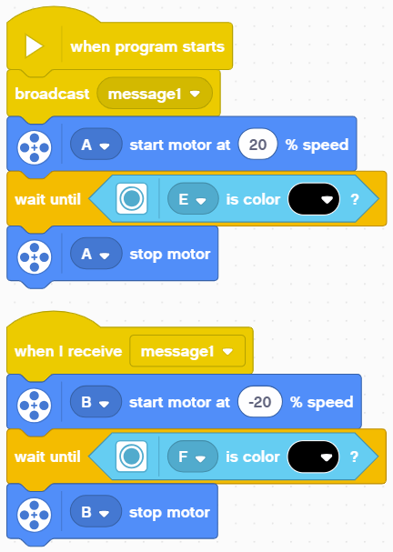
אתגר: התיישרות על קו
הדוגמה הזאת היא משיעור התיישרות על קו
סנכרון הוא קריטי בשביל התיישרות על קו באמצעות אירועים
כאתגר, השלימו את שיעור ההתיישרות על קו
שימו לב: עליכם לוודא ששני אירועי ההתיישרות הסתיימו לפני שעוברים לבלוק הבא
אחרת הרובוט לא יהיה מיושר על הקו

Slide 7
מדריך דיון
מהי "בעיית הסנכרון"?
תשובה: כאשר אתם כותבים קוד אם מספר אירועים, אי אפשר לדעת בביטחון מתי שני האירועים יגמרו. אי אפשר לדעת אם אירוע אחד יסתיים לפני השני.
איך אפשר לפתור את זה?
תשובה: אפשר לפתור את "בעיית הסנכרון" באמצעות שימוש בבלוק "חכה עד" ומשתנים. האירוע השני יגדיר משתנה לערך מסוים בסופו והאירוע הראשון יחכה עד לשינוי הערך

Slide 8

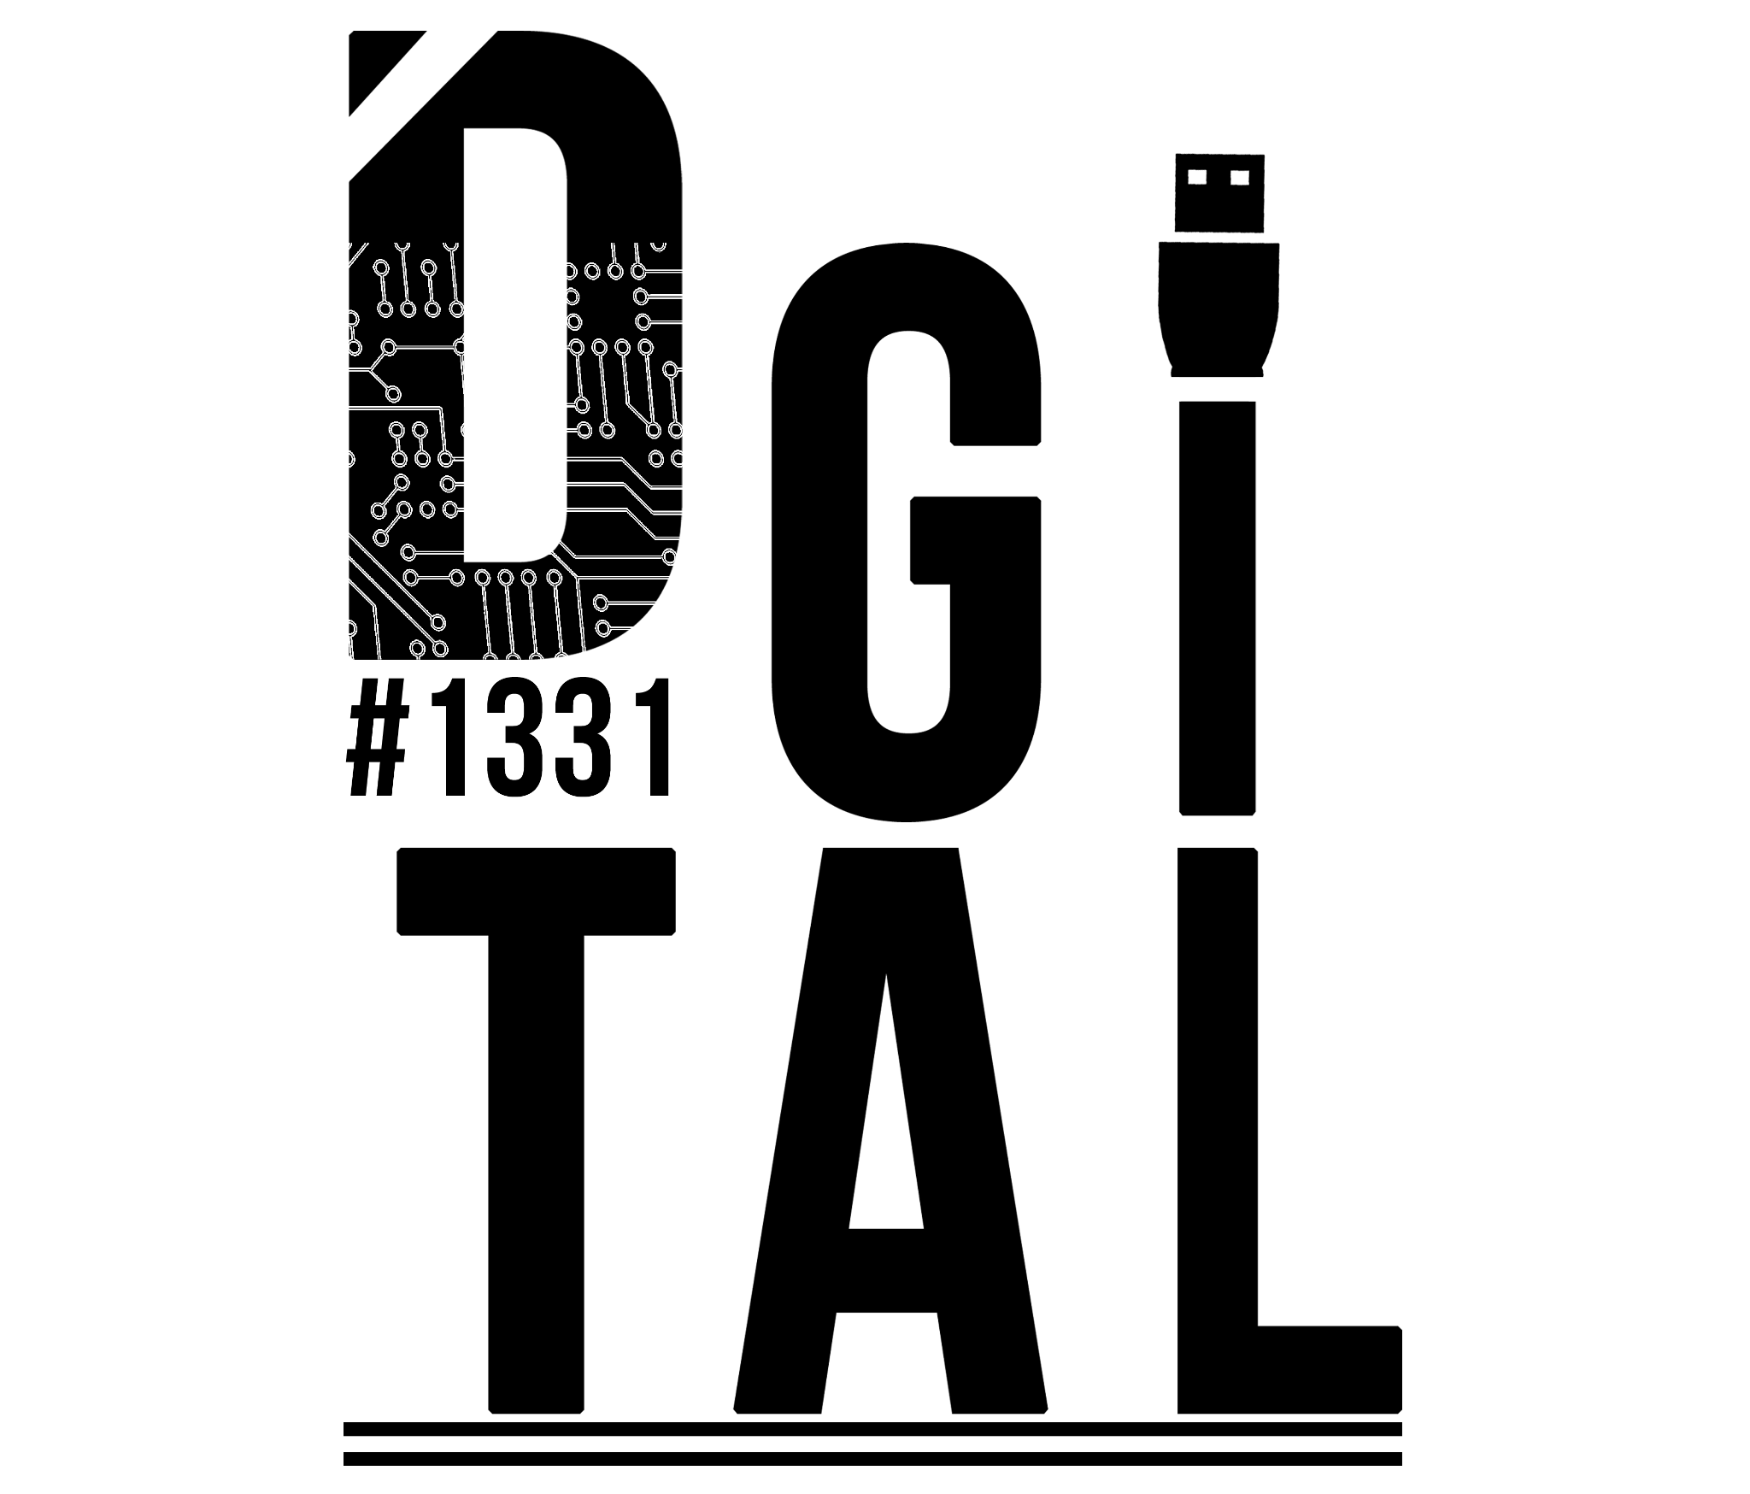

קרדיטים
המצגת נוצרה על ידי Arvind and Sanjay Seshan עבור Prime Lessons.
המצגת תורגמה לעברית ע"י FRC D-Bug #3316 וקבוצות ה-FLL של עירוני ד' תל-אביב #285 ++D ו-DGITAL #1331
ניתן למצוא שיעורים נוספים באתר
www.primelessons.org
This work is licensed under a Creative Commons Attribution-NonCommercial-ShareAlike 4.0 International License.

